Slide 1

Databases 정규화(Normalization)
한국공학대학교
게임공학과
장 지 웅

Slide 2

Contents
Contents
I
좋은 관계형 데이타 모델이란?
II
함수적 종속성
III
정규형

Slide 3
관계형 데이타베이스 설계란?
애트리뷰트들을 그룹화하는 과정
?
좋은 관계형 데이타베이스 설계란?
그룹화를 잘 하는 것

Slide 4
생각해 봅시다.
?
애트리뷰트를 잘 그룹화 한다는 것은 어떤 의미일까?
- 그룹화는 왜 하는 것일까?
- 그룹화를 잘 못하면 어떤 일이 벌어지나?
중복 발생

Slide 5
데이타의 중복에 대해
자세히 알아보자.

Slide 6
데이타 중복의 문제점: 불일치 - 갱신이상(update anomaly)
1
2
3
반복된 데이터 중에서 일부만 수정하는 현상
필요한 정보를 저장하기 위해서 불필요한 정보를 반드시 함께 저장해야 하는 현상
불필요한 정보를 삭제할 때에 유용한 정보까지 삭제하게 되는 현상
수정이상
(modification anomaly)
삽입이상
(insertion anomaly)
삭제이상
(deletion anomaly)

Slide 7
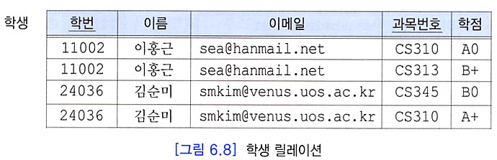
그루핑이 잘못된 예
세가지 갱신이상이 모두 발생한다.

Slide 8
데이타 중복의 문제점 : NULL
1
저장공간의 낭비
2
애트리뷰트의 의미 모호
3
조인연산의 의미 모호
4
집단함수의 의미 모호

Slide 9
생각해 봅시다.
?
그룹화를 잘하면
NULL을 방지할 수 있을까?

Slide 10
그룹화를 통한 널값 피하기
Employee
ssn ename age office_no
Employee
ssn ename age
Emp_Office
ssn office_no
그런데...
이렇게 막 잘라도 되는걸까?

Slide 11
릴레이션의 분해:
하나의 릴레이션을
두개 이상으로 나누는 것
원래대로
복구 가능해야..
스키마도..
튜플도..

Slide 12
릴레이션 분해의 문제점
1
원래 릴레이션으로 복구 불가능
2
질의가 복잡해짐

Slide 13
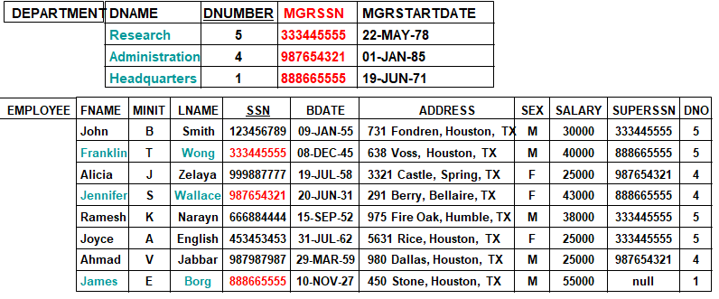
조인(JOIN)
두 릴레이션으로부터 관련있는 투플을 결합하여 하나의 투플로 생성함
T ← DEPARTMENT _{MGRSSN=SSN} EMPLOYEE
DNAME | DNUMBER | MGRSSN | MGRSTARTDATE | FNAME | MINIT | LNAME | SSN | BDATE | ADDRESS | SEX | SALARY | SUPERSSN | DNO
Research | 5 | 333445555 | 22-May-78 | Franklin | T | Wong | 333445555 | 08-Dec-45 | … | M | 40000 | 888665555 | 5
Administration | 4 | 987654321 | 01-Jan-85 | Jennifer | S | Wallace | 987654321 | 20-Jun-31 | … | F | 43000 | 888665555 | 4
Headwuarters | 1 | 888665555 | 19-Jun-71 | James | E | Borg | 888665555 | 10-Nov-27 | … | M | 55000 | null | 1

Slide 14
무손실 분해(lossless decomposition)
조인하면 원래의 릴레이션에 들어 있는 정보를 완전하게 얻을 수 있음
정보의 손실은 원래의 릴레이션을 분해한 후에 생성된 릴레이션들을 조인한 결과에 들어 있는 정보가 원래의 릴레이션에 들어 있는 정보보다 적거나 많은 것을 모두 포함
정보가 많아진다고?

Slide 15
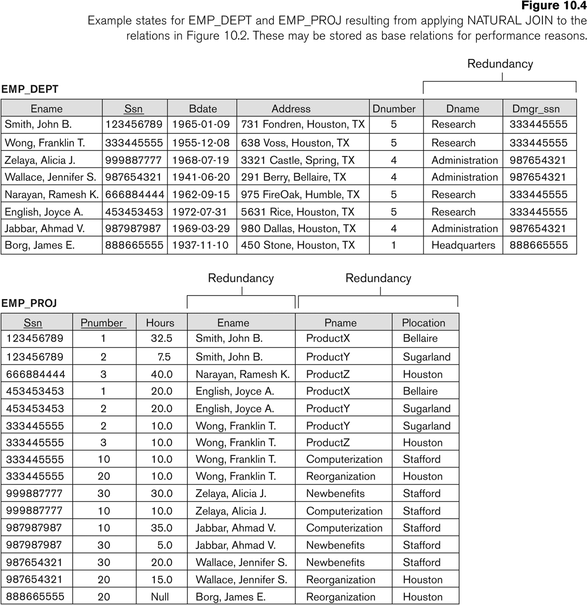

Slide 16
EMP_PROJ를 분해하자.
(a)
EMP_LOCS
EMP_PROJ1
ENAME
PLOCATIONS
SSN
PNUMBER
HOURS
PNAME
PLOCATIONS
기본키
기본키
(b)
EMP_LOCS
EMP_PROJ1
ENAME
PLOCATIONS
SSN
PNUMBER
HOURS
PNAME
PLOCATIONS
Smith, John B.
Smith, John B.
Narayan, Ramesh K.
English, Joyce A.
English, Joyce A.
Wong, Franklin T.
Wong, Franklin T.
Wong, Franklin T.
Zelay, Alicia J.
Jabbar, Ahmad V.
Wallace, Jennifer S.
Wallace, Jennifer S.
Borg, James E.
Bellaire
Sugarland
Houston
Bellaire
Sugarland
Sugarland
Houston
Stafford
Stafford
Stafford
Stafford
Houston
Houston
123456789
123456789
666884444
453453453
453453453
333445555
333445555
333445555
333445555
999887777
999887777
987987987
987987987
987654321
987654321
888665555
1
2
3
1
2
2
3
10
20
30
10
10
30
30
20
20
32.5
7.5
40.0
20.0
20.0
10.0
10.0
10.0
10.0
30.0
10.0
35.0
5.0
20.0
15.0
null
ProductX
ProductY
ProductZ
ProductX
ProductY
ProductY
ProductZ
Computerization
Reorganization
Newbenefits
Computerization
Computerization
Newbenefits
Newbenefits
Reorganization
Reorganization
Bellaire
Sugarland
Houston
Bellaire
Sugarland
Sugarland
Houston
Stafford
Houston
Stafford
Stafford
Stafford
Stafford
Stafford
Houston
Houston
어떻게 하면 잘 분해(무손실 분해) 할 수 있을까?

Slide 17
EMP_PROJ를 복구할 수 있을까?
EMP_PROJ1와 EMP_LOCS를 조인해보자.
SSN
PNUMBER
HOURS
PNAME
PLOCATIONS
ENAME
123456789
*123456789
123456789
*123456789
*123456789
666884444
*666884444
*453453453
453453453
*453453453
453453453
*453453453
*333445555
*333445555
333445555
*333445555
333445555
333445555
*333445555
333445555
1
1
2
2
2
3
3
1
1
2
2
2
2
2
2
3
3
10
20
20
32.5
32.5
7.5
7.5
7.5
40.0
40.0
20.0
20.0
20.0
20.0
20.0
10.0
10.0
10.0
10.0
10.0
10.0
10.0
10.0
ProductX
ProductX
ProductY
ProductY
ProductY
ProductZ
ProductZ
ProductX
ProductX
ProductY
ProductY
ProductY
ProductY
ProductY
ProductY
ProductZ
ProductZ
Computerization
Computerization
Reorganization
Bellaire
Bellaire
Sugarland
Sugarland
Sugarland
Houston
Houston
Bellaire
Bellaire
Sugarland
Sugarland
Sugarland
Sugarland
Sugarland
Sugarland
Houston
Houston
Stafford
Houston
Houston
Smith, John B.
English, Joyce A.
Smith, John B.
English, Joyce A.
Wong, Franklin T.
Narayan, Ramesh K.
Wong, Franklin T.
Smith, John B.
English, Joyce A.
Smith, John B.
English, Joyce A.
Wong, Franklin T.
Smith, John B.
English, Joyce A.
Wong, Franklin T.
Narayan, Ramesh K.
Narayan, Ramesh K.
Narayan, Ramesh K.
Wong, Franklin T.
Narayan, Ramesh K.

Slide 18
좋은 관계형 데이타 설계란?
잘못 그룹화된 릴레이션 발견
무손실 분해
잘 그룹화된 릴레이션으로 변환
잘 그룹화된 릴레이션은
이해하기 쉽다.
중복이 없어서 갱신이상이 최소화 된다.
널값이 별로 없다.
가짜 튜플이 생기지 않는다.

Slide 19
함수적 종속성 : 좋은 릴레이션 설계의 기준
애트리뷰트 A가 애트리뷰트 B의 결정자이면
B가 A에 함수적으로 종속한다
즉, 주어진 릴레이션 R에서 애트리뷰트 B가 애트리뷰트 A에 함수적으로 종속하는 필요 충분 조건은 각 A 값에 대해 반드시 한 개의 B 값이 대응된다는 것
예 1: 사원번호가 사원이름, 주소, 전화번호의 결정자이므로 사원이름, 주소, 전화번호는 사원번호에 함수적으로 종속
예 2: 직책은 (사원번호, 부서번호)에 함수적으로 종속하지, 사원번호에 함수적으로 종속하지는 않음

Slide 20
함수적 종속성
X와 Y를 임의의 애트리뷰트들의 집합이라고 할 때, X의 값이 Y의 값을 유일하게(unique) 결정한다면 “X는 Y를 함수적으로 결정한다(functionally determines)”라고 함
X → Y로 표기하고, “Y는 X에 함수적으로 종속된다” 라고 함
함수적 종속성은 모든 릴레이션 인스턴스 r(R)에 대하여 성립해야 함
함수적 종속성의 검사 방법
릴레이션 인스턴스 r(R)에 속하는 어떠한 임의의 두 투플에 대해서도 속성들의 집합 X에 대해 동일한 값을 가질 때마다 Y에 대해서도 동일한 값을 가진다면 X → Y라는 함수적 종속성이 성립한다.
즉, r(R)에서의 임의의 두 투플 t₁과 t₂에 대해 t₁[X] = t₂[X]이면, t₁[Y] = t₂[Y]이다.

Slide 21
FD 제약조건의 예제
주민등록번호는 사원의 이름을 결정한다.
SSN → ENAME
프로젝트 번호는 프로젝트 이름과 위치를 결정한다.
PNUMBER → {PNAME, PLOCATION}
사원의 주민등록번호와 프로젝트 번호는 그 사원이 일주일동안 그 프로젝트를 위해서 일하는 시간을 결정한다.
{SSN, PNUMBER} → HOURS
FD는 스키마 R에 있는 애트리뷰트들의 특성이며, 모든 릴레이션 인스턴스 r(R)에서 성립해야 하는 성질이다.
K가 R의 키이면 K는 R의 모든 애트리뷰트들을 함수적으로 결정한다 (t₁[K] = t₂[K]인 서로 다른 두개의 투플이 존재하지 않기 때문에).

Slide 22
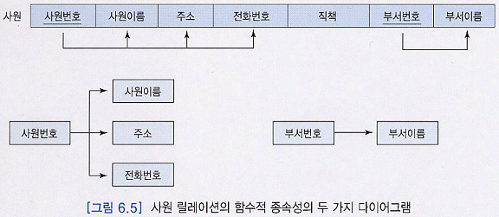

Slide 23
완전 함수적 종속성 (FFD: Full Fuctional Dependency)
완전 함수적 종속성의 필요충분 조건
A, B가 모두 한 릴레이션의 애트리뷰트 집합이다.
A -> B
A의 어떠한 진부분 집합에도 B가 함수적으로 종속하지 않는다.

Slide 24
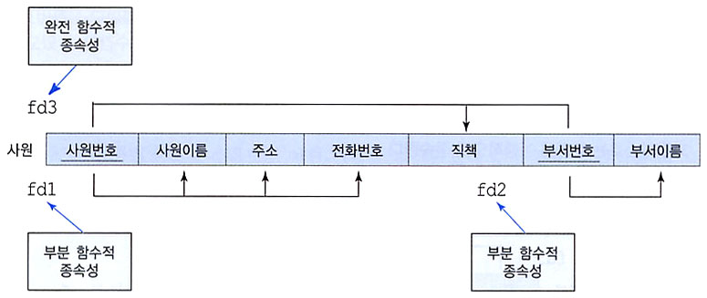
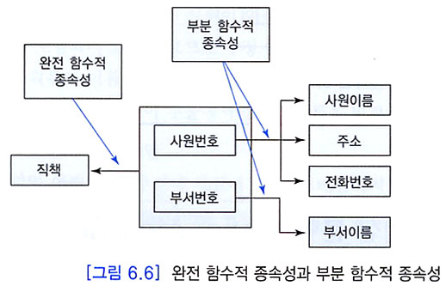
완전 함수적 종속성과 부분 함수적 종속성의 예

Slide 25
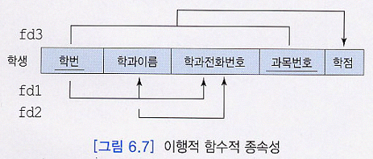
이행적 함수적 종속성 (Transitive Fuctional Dependency)
이행적 함수적 종속성 A->C의 필요충분조건
A, B, C가 모두 한 릴레이션의 애트리뷰트 집합이다.
A -> B AND B -> C
직접 함수적으로 종속하면서,
이행적으로 종속할 수도 있을까?

Slide 26
함수적 종속성의 추론 규칙
암스트롱의 추론규칙
(재귀성 규칙) Y ⊆ X이면, X → Y이다.
(부가성 규칙) X → Y이면, XZ → YZ이다. (표기: XZ는 X∪Z를 의미)
(이행성 규칙) X → Y이고 Y → Z이면, X → Z이다.
그 밖의 유용한 추론규칙
(분해 규칙) X → YZ이면, X → Y이고 X → Z이다.
(합집합 규칙) X → Y이고 X → Z이면, X → YZ이다.
(의사이행성 규칙) X → Y이고 WY → Z이면, WX → Z이다.

Slide 27
정규화
정규화란 ?
나쁜 릴레이션 스키마를 좋은 릴레이션 스키마로 만들기 위한 분해 과정
정규형(Normal Form)이란?
특정 조건을 만족하는 릴레이션 스키마의 형태

Slide 28
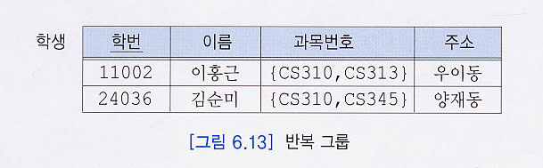
제 1 정규형
조 건
모든 애트리뷰트가 원자값만을 가진다.
즉, 반복 그룹(repeating group)이 없다.
즉, 다치 애트리뷰트가 없다.
어떻게 하면 반복 그룹을 제거할 수 있을까?

Slide 29
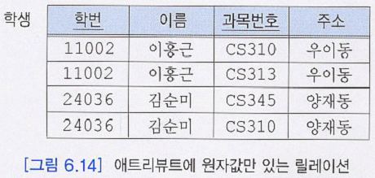
반복 그룹을 없애자.
반복 그룹에 나타나는 각 값마다 하나의 투플로 표현한다.
키 애트리뷰트

Slide 30
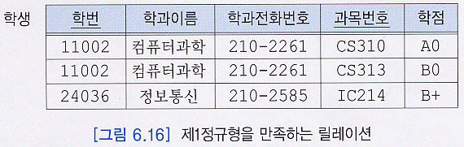
제 1 정규형의 문제점
갱신 이상이 발생할 수 있다.

Slide 31
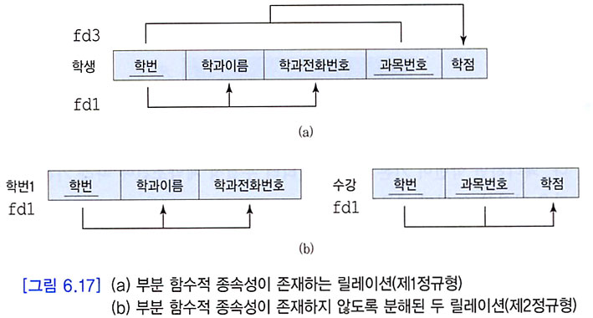
제 1 정규형의 갱신이상 원인
부분 함수적 종속성

Slide 32
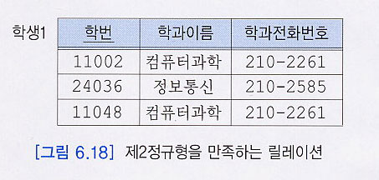
제 2 정규형
조 건
제 1 정규형을 만족한다.
2. 기본 키에 속하지 않는 모든 애트리뷰트들이 기본 키에 완전하게 함수적으로 종속한다.

Slide 33
제 2 정규형의 문제점
갱신 이상이 여전히 발생할 수 있다.

Slide 34
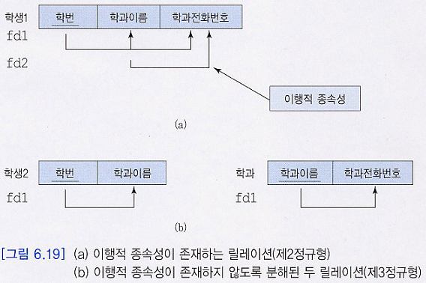
제 2 정규형의 갱신이상 원인
이행적 함수적 종속성

Slide 35
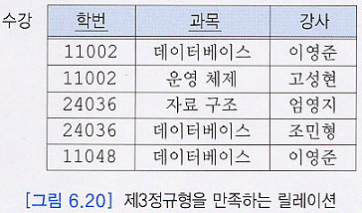
제 3 정규형
조 건
제 2 정규형을 만족한다.
2. 기본 키에 속하지 않는 모든 애트리뷰트들이 기본 키에 이행적으로 종속하지 않는다.
수강 릴레이션에서 각 학생은 여러 과목을 수강할 수 있고, 각 강사는 한 과목만 가르침. 이 릴레이션의 기본 키는 (학번, 과목)
키가 아닌 강사 애트리뷰트가 기본 키에 완전하게 함수적으로 종속하므로 제2정규형을 만족하고, 키가 아닌 강사 애트리뷰트가 기본 키에 직접 종속하므로 제3정규형도 만족함
이 릴레이션에는 아래와 같은 함수적 종속성들이 존재함
(학번, 과목) → 강사
강사 → 과목

Slide 36
제 3 정규형의 문제점
갱신 이상이 여전히 발생할 수 있다.
수정 이상
여러 학생이 수강 중인 어떤 과목의 강사가 변경되었을 때 그 과목을 수강하는 모든 학생들의 투플에서 강사를 수정하지 않으면 데이터베이스의 일관성이 유지되지 않음
삽입 이상
어떤 과목을 신설하여 아직 수강하는 학생이 없으면 어떤 강사가 그 과목을 가르친다는 정보를 입력할 수 없다. 왜냐하면 학번이 기본 키를 구성하는 애트리뷰트인데 엔티티 무결성 제약조건에 따라 기본 키를 구성하는 애트리뷰트에 널값을 입력할 수 없기 때문
삭제 이상
어떤 과목을 이수하는 학생이 한 명밖에 없는데 이 학생의 투플을 삭제하면 그 과목을 가르치는 강사에 관한 정보도 함께 삭제됨

Slide 37
제 3 정규형의 갱신이상 원인
키가 아닌 결정자가 있기 때문
강사 → 과목

Slide 38
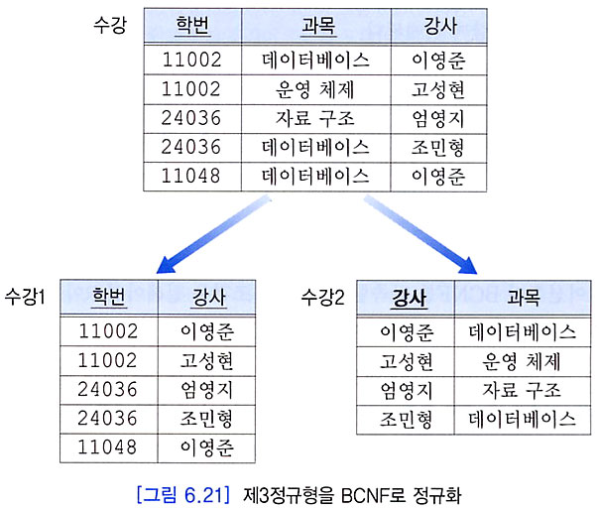
BCNF
조 건
제 3 정규형을 만족한다.
2. 모든 결정자가 후보 키이어야 한다.

Slide 39
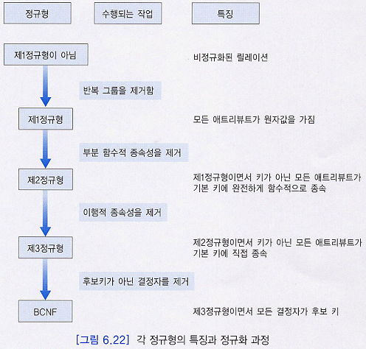
정규화 과정

Slide 40
정규화의 장점과 단점
정규화의 장점
중복이 감소
갱신 이상 감소
무결성 제약조건을 시행하기 위해 필요한 코드의 양도 감소됨
정규화의 단점
성능 저하

Slide 41
3차 텀프로젝트
설계한 관계형 데이터 모델에 대하여 다음 작업을 수행하라.
- DBMS를 선택하여 install한다.
지난 과제의 결과를 3차 정규형으로 변환하라.
설계한 관계형 데이터 모델에 따라 릴레이션을 생성하라
- 생성된 화면의 스냅샷을 발표자료에 포함시킨다.
과제 제출일 : 12월 8일 자정
과제 제출방법 : e-class 제출

Slide 42
문제 1
릴레이션 R (A, B, C, D, E, F, G, H, I, J)에 대하여 함수적 종속성은 다음과 같다.
{A, B} -> {C}
{A} -> {D, E}
{B} -> {F}
{F} ->{G, H}
{D} -> {I, J}
1) R의 키는 무엇인가?
2) R을 제 2 정규형으로 만들어라.
3) R을 제 3 정규형으로 만들어라.

Slide 43
R (A, B, C, D, E, F, G, H, I,J)
{A, B} -> {C}
{A} -> {D, E}
{B} -> {F}
{F} ->{G, H}
{D} -> {I, J}
{A}->{A,D,E,I,J}
{B}->{B,F,G,H}
{C}->{C}
{D}->{D,I,J}
{E}->{E}
{F}->{G,H}
1) R의 키는 무엇인가?
2) R을 제 2 정규형으로 만들어라.
3) R을 제 3 정규형으로 만들어라.
A,B
R1(A, D, E, I, J) R2(B, F, G, H) R3(A, B, C)
R11(A, D, E) R12(D, I, J) R21(B, F) R22(F, G, H) R3(A, B, C)

Slide 44
릴레이션 R (A, B, C, D, E, F, G, H, I,J)에 대하여 함수적 종속성은 다음과 같다.
{A, B} -> {C}
{B, D} -> {E, F}
{A, D} -> {G, H}
{A} ->{I}
{H} -> { J}
1) R의 키는 무엇인가?
2) R을 제 2 정규형으로 만들어라.
3) R을 제 3 정규형으로 만들어라.
Car_Sale(Car#, Salesman#, Date_sold, Commission%, Discount_amt)
Car#->Date_sold
Date_sold ->Discount_amt
Salesman# ->commission%
1) 제 2 정규형으로 만들어라.
2) 제 3 정규형으로 만들어라.
BOOK (Book_title, Author_name, Book_type, Listprice, Author_affil, Publisher)
Book_title -> Publisher, Book_type
Book_type -> Listprice
Author_name -> Author_affil
1) 제 2 정규형으로 만들어라.
2) 제 3 정규형으로 만들어라.

Slide 45
문제 2
릴레이션 R (A, B, C, D, E, F, G, H, I, J)에 대하여 함수적 종속성은 다음과 같다.
{A, B} -> {C}
{B, D} -> {E, F}
{A, D} -> {G, H}
{A} ->{I}
{H} -> { J}
1) R의 키는 무엇인가?
2) R을 제 2 정규형으로 만들어라.
3) R을 제 3 정규형으로 만들어라.

Slide 46
R (A, B, C, D, E, F, G, H, I,J)
{A, B} -> {C}
{B, D} -> {E, F}
{A, D} -> {G, H}
{A} ->{I}
{H} -> { J}
A, B, D
R1(A, B, C) R2(B, D, E, F) R3(A, D, G, H, J) R4(A, I)
R31(H, J) R32(A, D, G, H)

Slide 47
문제 3
Car_Sale(Car#, Salesman#, Date_sold, Commission%, Discount_amt)
Car# -> Date_sold
Date_sold ->Discount_amt
Salesman# ->commission%
1) 제 2 정규형으로 만들어라.
2) 제 3 정규형으로 만들어라.

Slide 48
2NF:
Car_Sale1(Car#, Date_sold, Discount_amt)
Car_Sale2(Car#, Salesman#)
Car_Sale3(Salesman#,Commission%)
3NF:
Car_Sale1-1(Car#, Date_sold)
Car_Sale1-2(Date_sold, Discount_amt)
Car_Sale2(Car#, Salesman#)
Car_Sale3(Salesman#,Commission%)

Slide 49
문제 4
BOOK (Book_title, Author_name, Book_type, Listprice, Author_affil, Publisher)
Book_title -> Publisher, Book_type
Book_type -> Listprice
Author_name -> Author_affil
1) 제 2 정규형으로 만들어라.
2) 제 3 정규형으로 만들어라.

Slide 50
2NF :
Book0(Book_title, Author_name)
Book1(Book_title, Publisher, Book_type, Listprice)
Book2(Author_name, Author_affil)
3NF:
Book0(Book_title, Author_name)
Book1-1(Book_title, Publisher, Book_type)
Book1-2(Book_type, Listprice)
Book2(Author_name, Author_affil)

